Slide 1


IEEE CS Digital Library 使用指南
THE COMMUNITY FOR TECHNOLOGY LEADERS

Slide 2

01
关于IEEE CS
02
IEEE CS数据库内容与研究领域
03
IEEE CS重点期刊介绍
04
IEEE CS数据库平台的使用
05
iGroup公司提供的服务

Slide 3

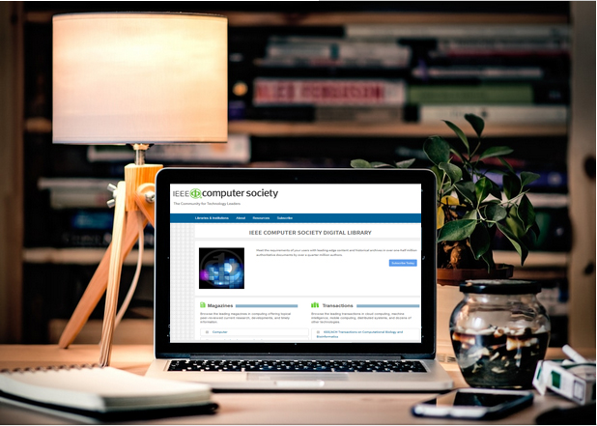
关于IEEE CS
01
IEEE Computing Society (简称IEEE CS计算机学会)成立于1946年，是世界上最早和最大的计算机专业人士的学会，是IEEE（电气电子工程师学会）旗下39个专业学会中最大的一家。
宗旨：推进计算机和数据处理技术的理论和实践的发展，为全球计算机专业人士提供最可靠和丰富的前沿资讯。

Slide 4

IEEE CS计算机学会提供的服务
  在全世界有157 个学生分会和176个专业分会。
  在教育活动方面有课程大纲设计、学术评估和继续教育服务
  设有标准化委员会，负责制定技术标准。
  每年召开的专业国际会议超过150个，并出版相应出版物

Slide 5
IEEE CS 数据库资源内容
02
40种计算机核心刊物
1种快报
950+会议、9000+卷会议录
80万+专业文章和论文
37种SIG时事通讯

Slide 6

The Knowledge Tech Professionals Need to Succeed
COMPUTER SOCIETY DIGITAL LIBRARY
Security（网络安全）
Big Data（大数据）
Cloud Computing（云计算）
DevOps（开发与运维）
Artificial Intelligence（人工智能）
Internet of Things（物联网）
3D Printing （3D 打印）
Mobile（移动）
Wearables （可穿戴设备）
……
研 究 领 域

Slide 7

IEEE CS数据库重点刊物介绍（1）
IEEE Transactions on Pattern Analysis & Machine Intelligence
《IEEE图样分析与机器智能汇刊》
刊载内容包含所有计算机传统领域的视觉和图象范畴，所有传统领域内的图样分析和有针对性的领域内的机器智能等方面的研究成果。
  1992年创刊，每年出版12期；
  2019年影响因子17.861， 在计算机人工智能领域排名第一

Slide 8

IEEE CS数据库重点刊物介绍（2）
IEEE Transactions on Dependable and Secure Computing
《IEEE可靠与安全计算汇刊》
刊载关于计算系统的操作性、安全性和强制可靠性的测量方法、建模、模拟技术、检验和规划等方面的研究成果。
  2004年创刊，每年出版4期；
  2019年影响因子6.864， 在计算机软件领域排名第三

Slide 9

IEEE CS数据库重点刊物介绍（3）
IEEE Transactions on Services Computing
《IEEE服务计算汇刊》
刊载服务计算中的核心算法，数学，统计和计算方法等文章; 面向服务架构、Web服务，业务流程集成，解决方案绩效管理，服务运营和管理的新兴领域。
  2008年创刊，每年出版4期；
  2019年影响因子5.823 ， 在计算机软件工程领域排名第6位

Slide 10

03
IEEE CS 会议录
IEEE CS每年召开的专业国际会议超过150个，目前共有会议950+，收录会议论文超过9000卷
知名举例：
International Conference on Big Data and Smart Computing 大数据和智能计算会议
International Symposium on Performance Analysis of Systems and Software系统和软件性能分析国际研讨会
IEEE Conference on Data Engineering IEEE数据工程会议
IEEE Real-Time and Embedded Technology and Applications IEEE实时嵌入式技术及应用
……

Slide 11
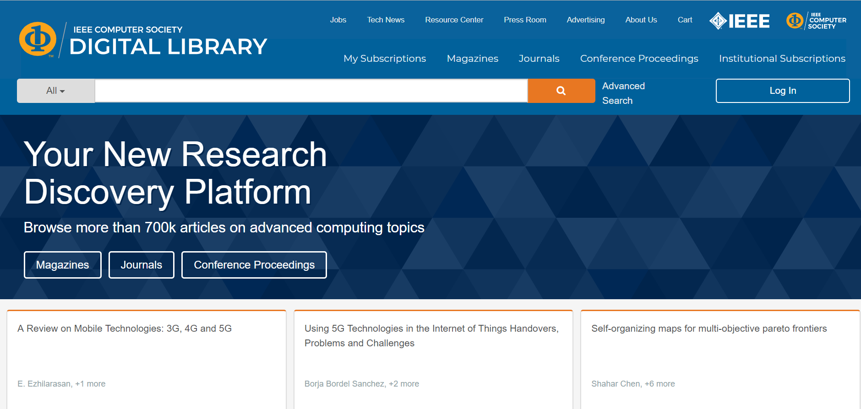
04
IEEE CSDL国际站平台全新升级
交互界面友好，愉快的用户体验
检索结果精准快速
多种设备（如手机、平板电脑、台式机）可访问CSDL
可显示用户所在的机构名称标签
符合ADA标准
访问网址：https://www.computer.org/csdl/

Slide 12
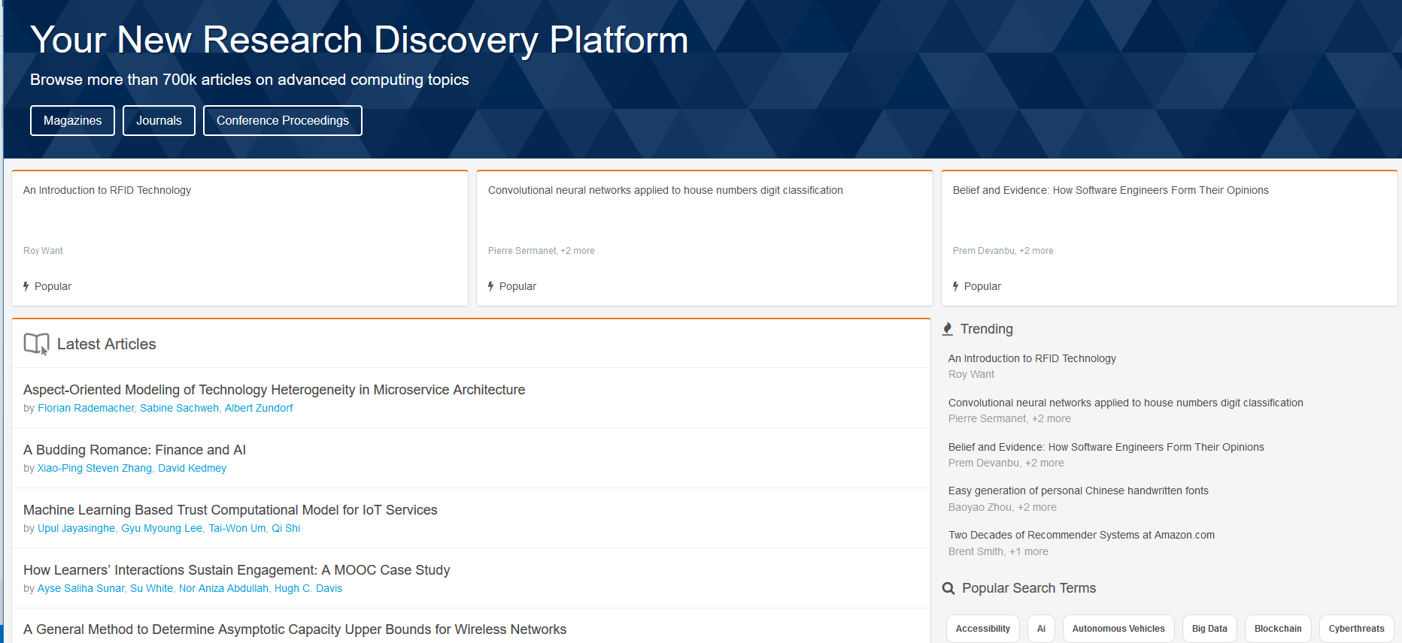
1. IEEE CSDL 国际站首页
按杂志、期刊、会议录分类浏览
最新发布的文章
热门的检索字段

Slide 13
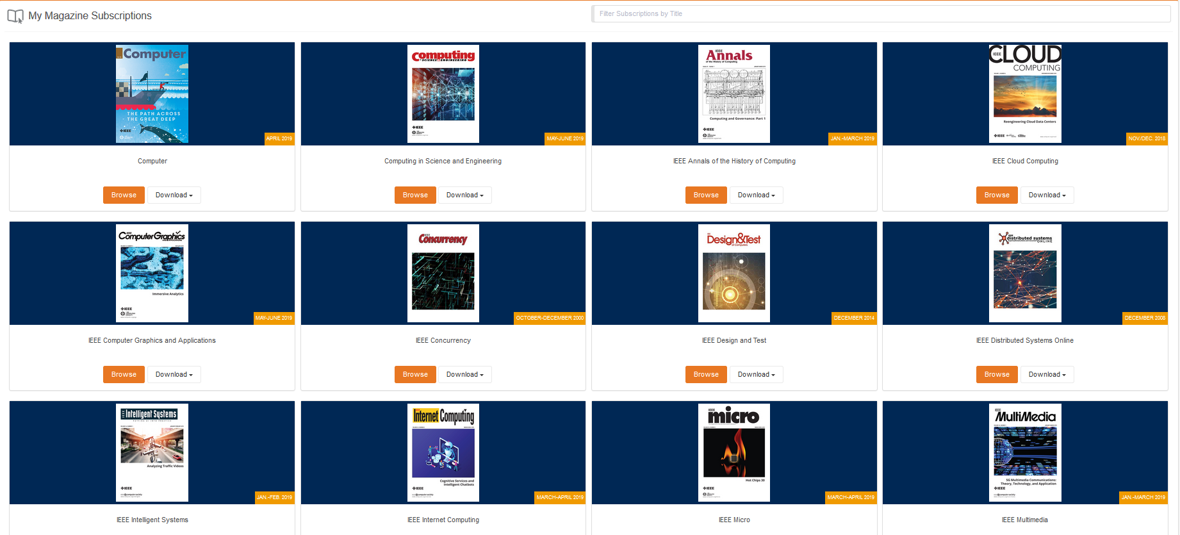
2. 按杂志、期刊进行分类浏览
浏览或者整本下载

Slide 14
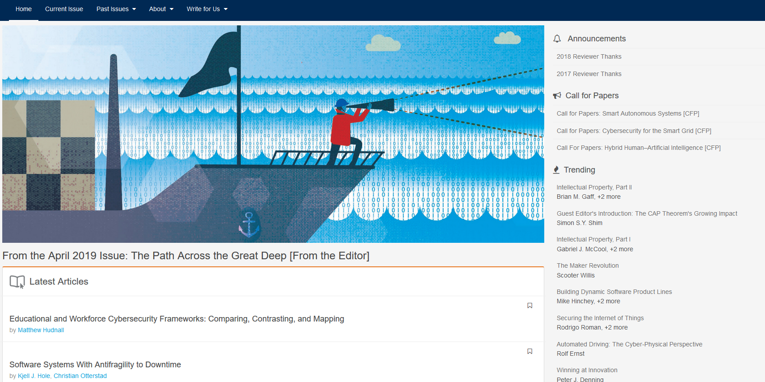
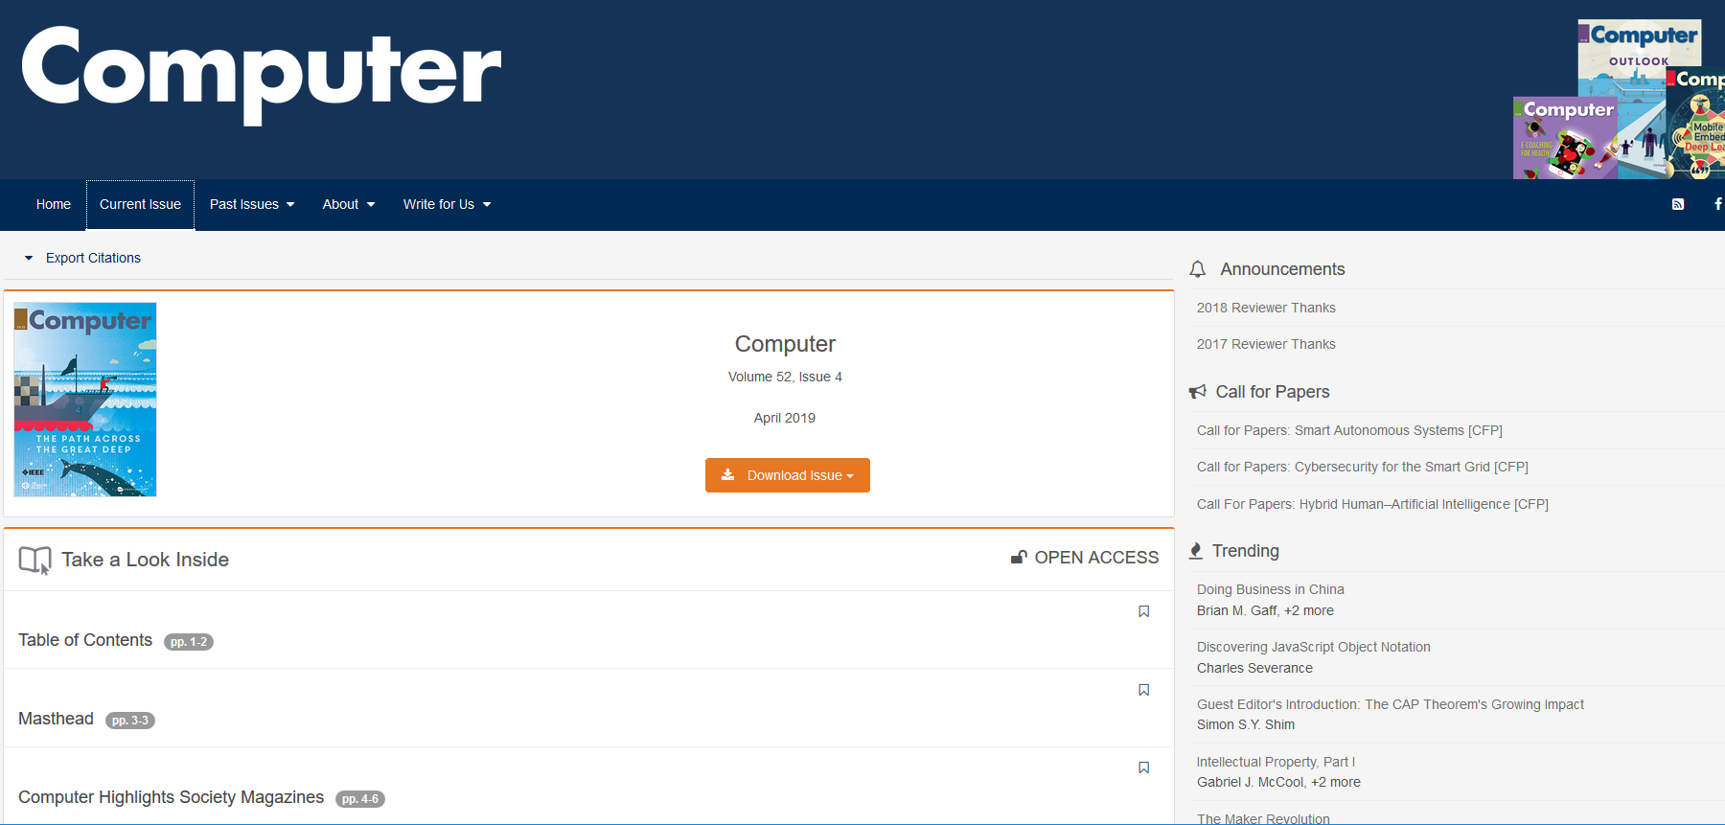
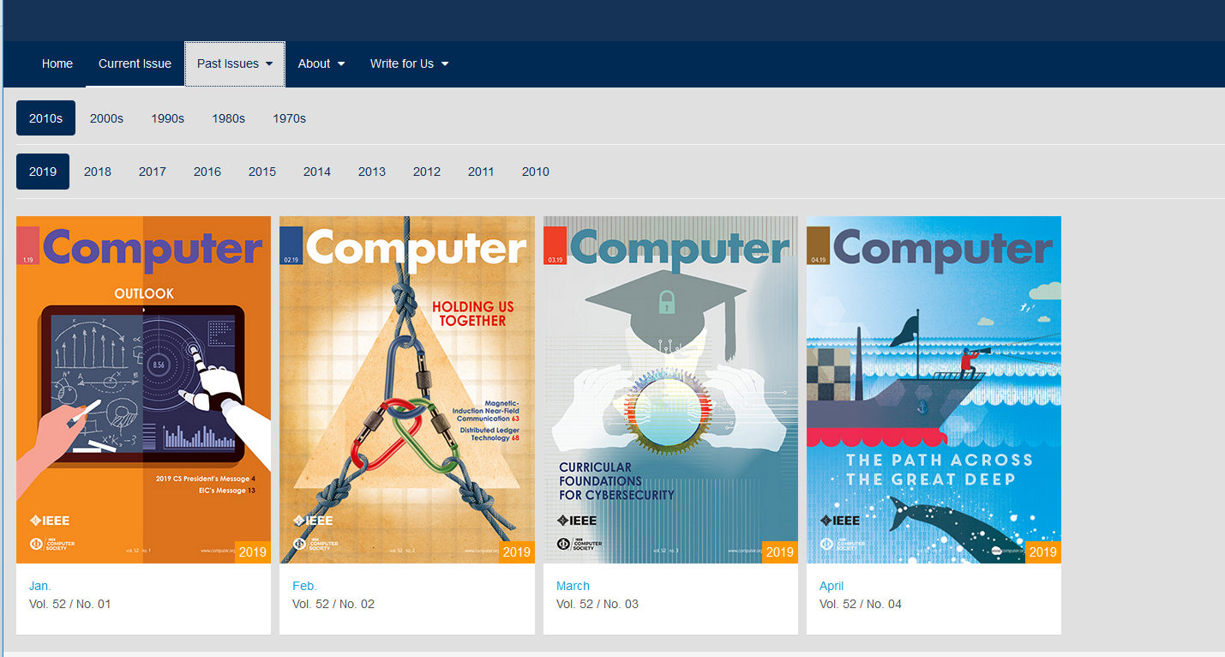
3. 进入期刊/杂志主页
最新一期
以往的刊次

Slide 15
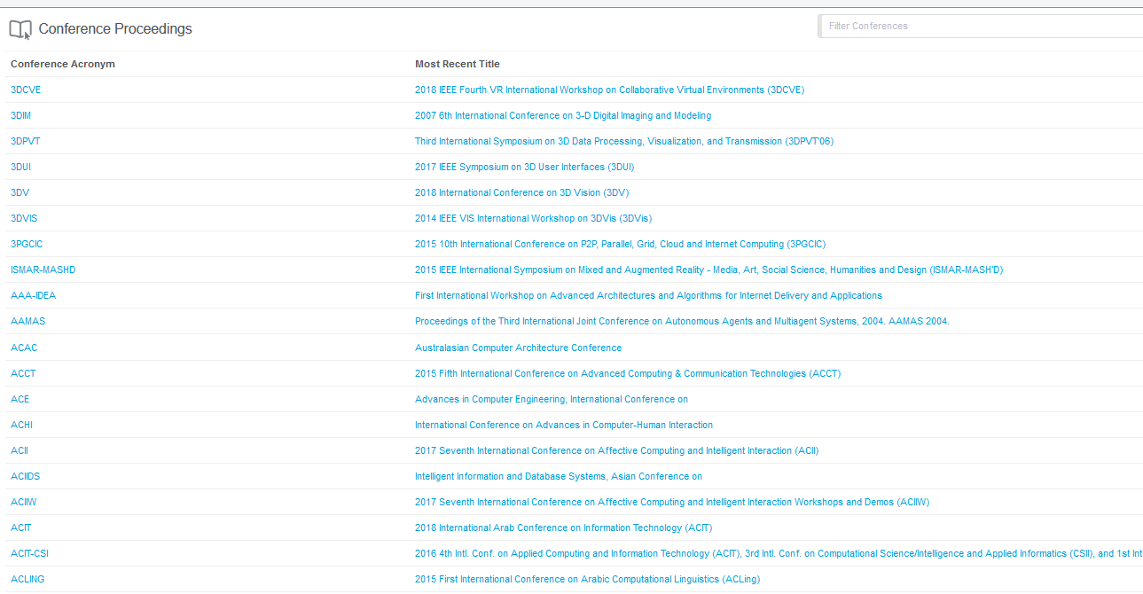
4. 按会议录类型进行浏览
会议检索
会议列表—简称

Slide 16
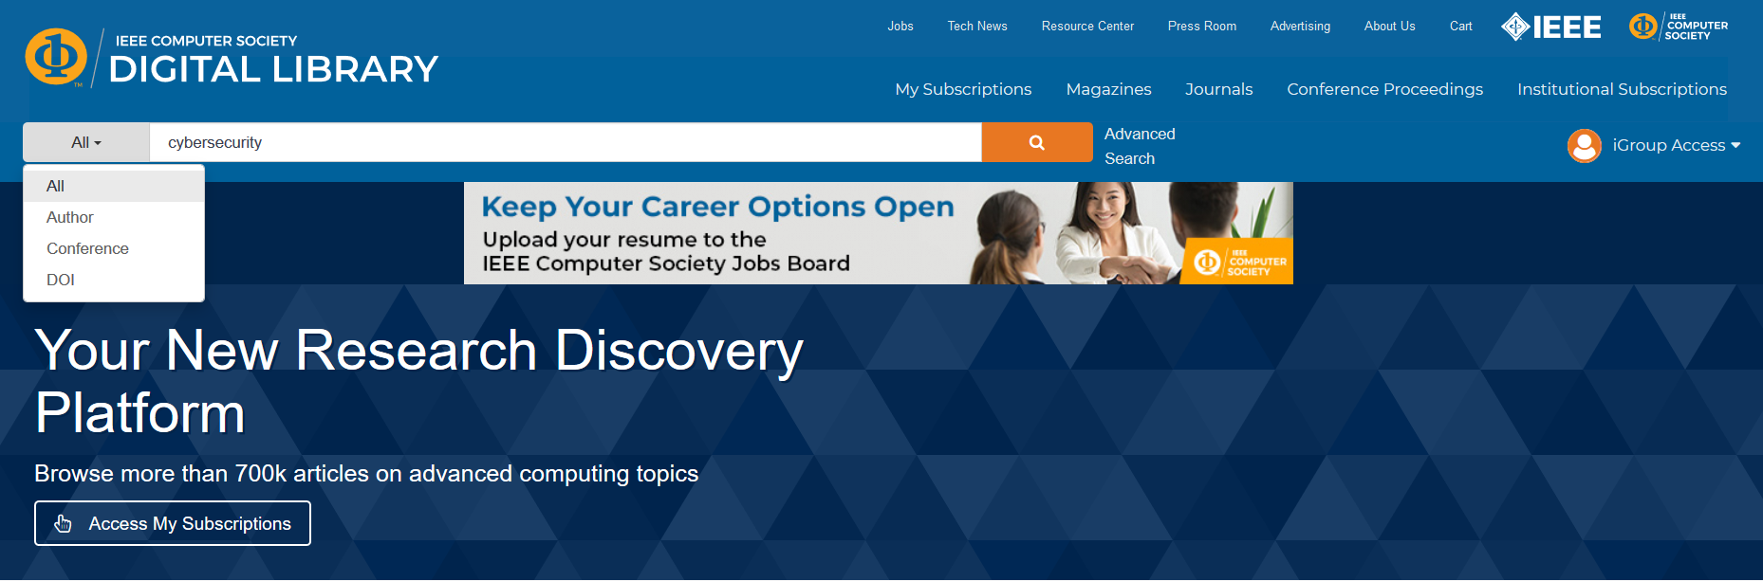
5. 快速检索：检索栏可输入作者姓名、会议录标题或简称和DOI号
以“cybersecurity” 为关键字在“ALL” 中快速检索，各页面均有快速检索框
快速检索框

Slide 17
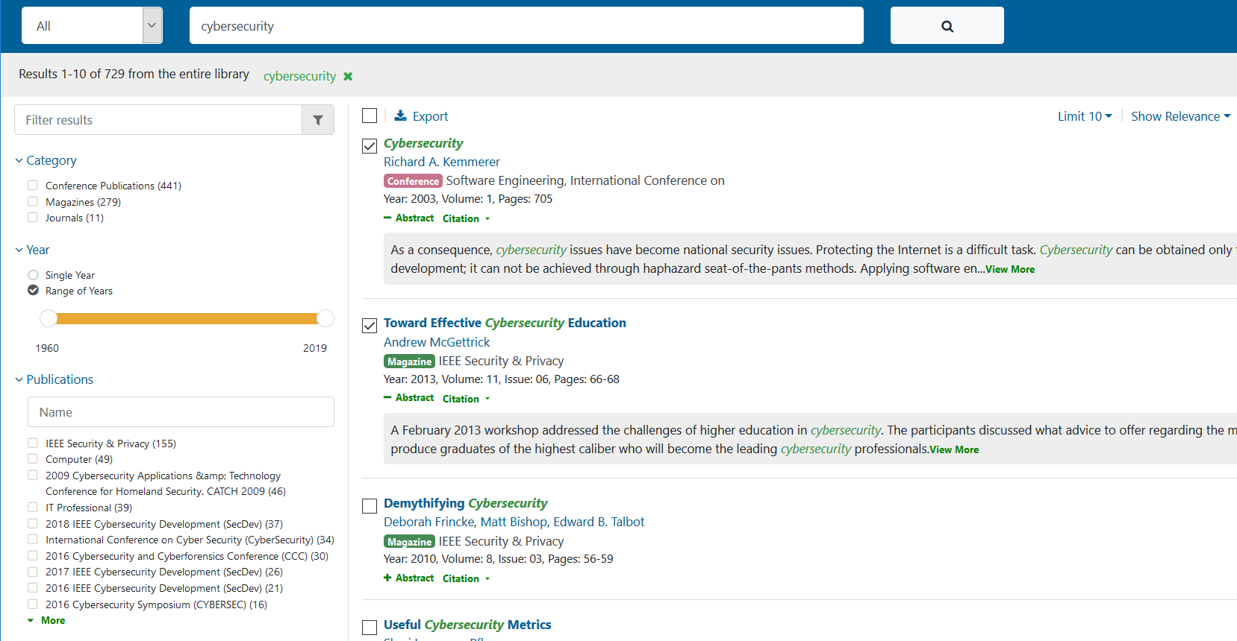
6. 检索结果页面：显示更多筛选项并可预览摘要
检索结果及显示数量
导出选中的检索结果基本信息，CSV格式
二次检索区
显示摘要

Slide 18
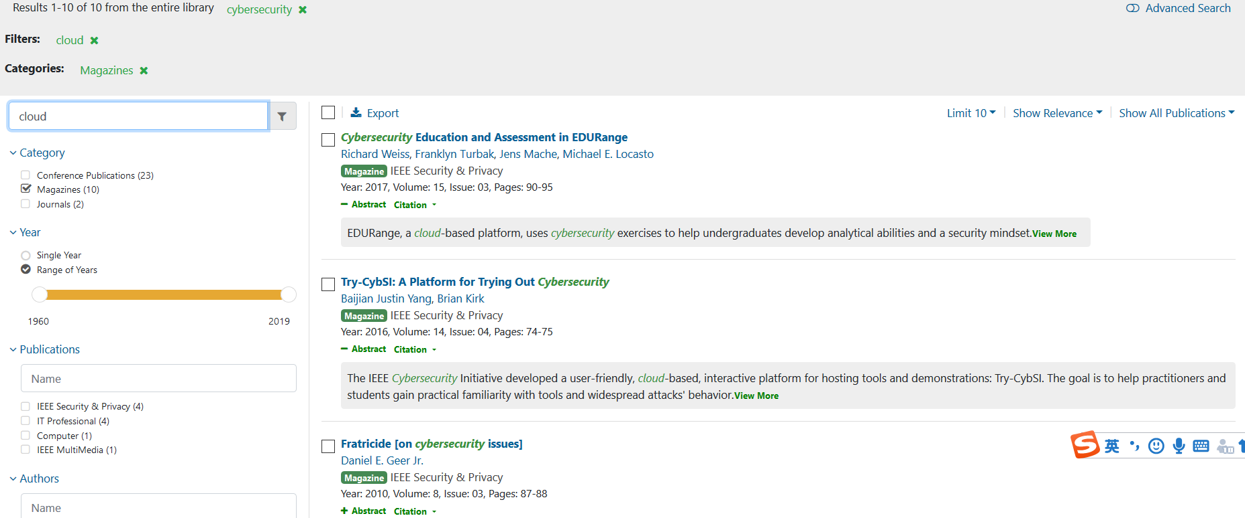
7. 在一次检索结果中输入检索词进行再次检索，精简检索结果
比如，在二次检索区输入“cloud”，文献类型选“Magazine ”得出自己所需的精简结果
检索条件显示区，选择点击“x”,可取消检索限制
点击进入文章

Slide 19
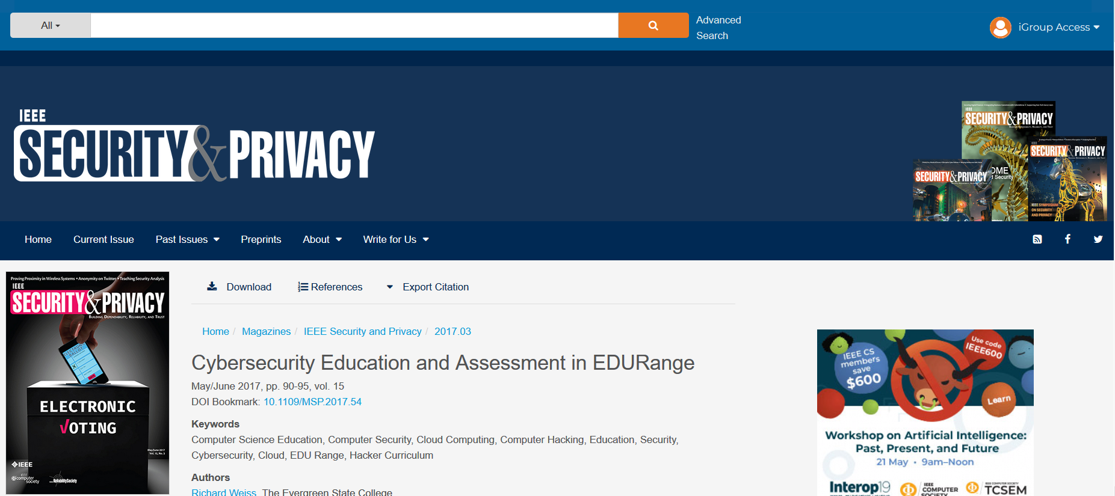
8. 进入检索结果文章页面，下载全文、导出引文一目了然
高级检索区
下载全文
导出引文
该文章所在的杂志
建立了更优化的检索词索引
文章所在的杂志

Slide 20
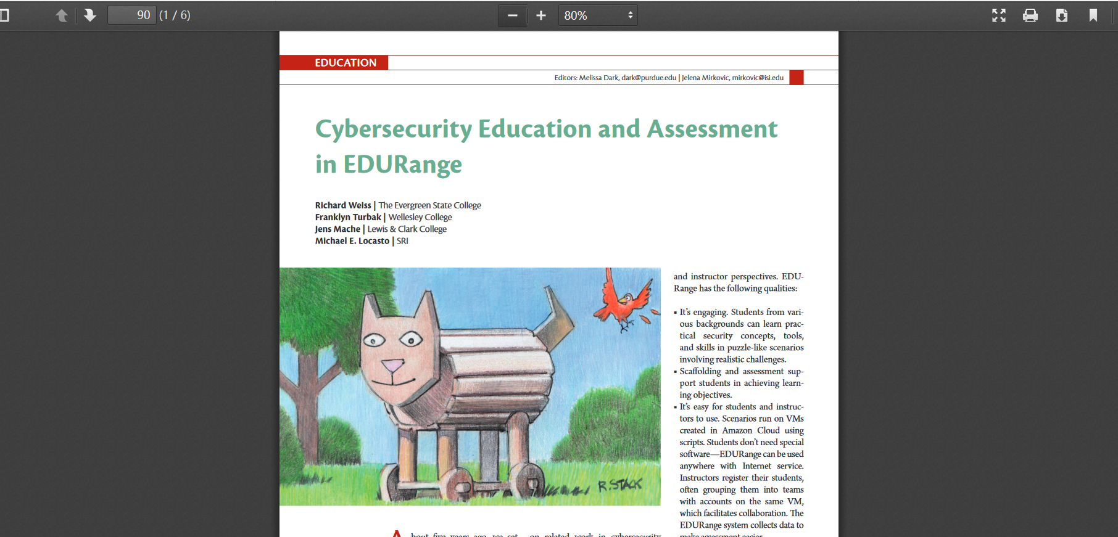
9. 进入全文文章，选择打印或者下载
打印
下载

Slide 21
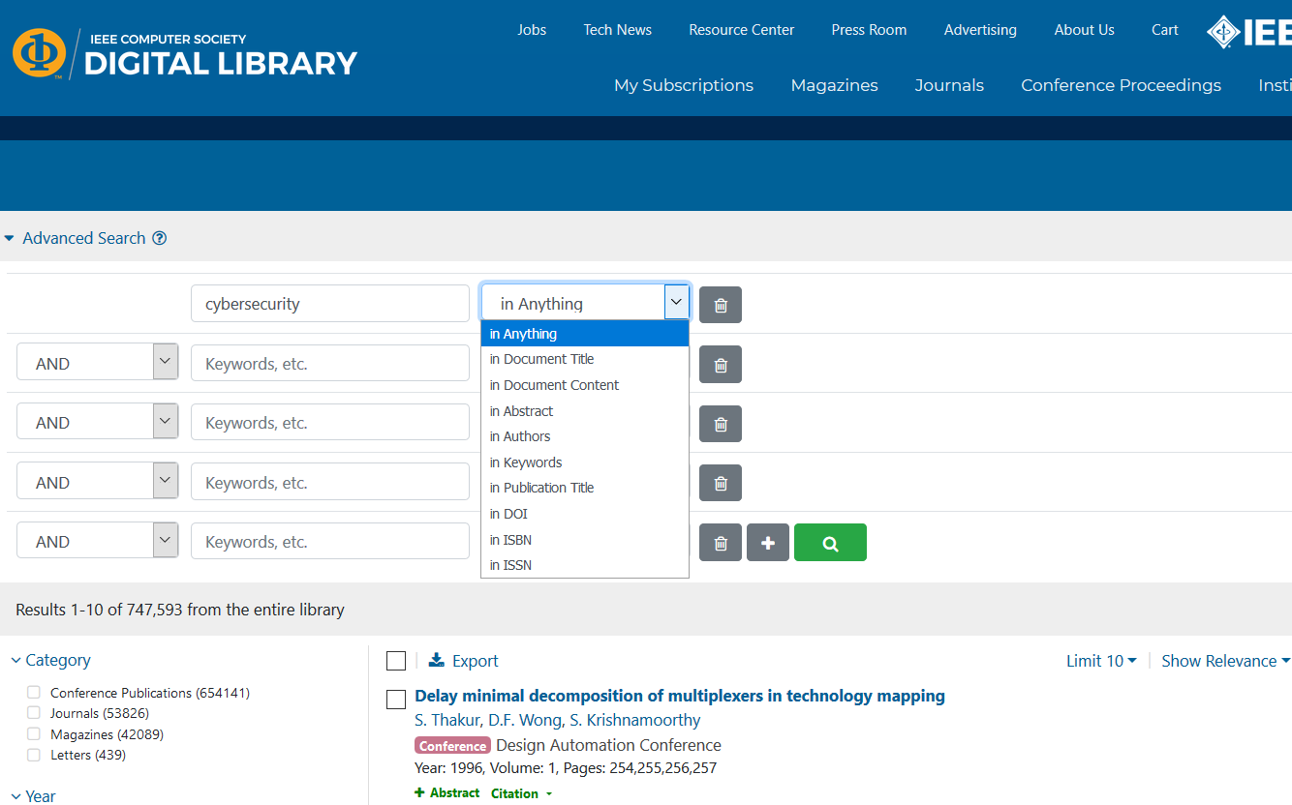
4、一键开10. 一键开启高级检索，限定检索条件、定位精准结果
所有范围内
文档标题
文档内容
文摘
作者
关键字
出版物名称
DOI号
ISBN
ISSN
增加或者减少检索条件

Slide 22

05
iGroup公司提供的服务
使用统计
iGroup有专业的客服人员根据您的要求提供符合COUNTER标准的数据库使用统计
讲座培训
iGroup提供中文使用指南，并根据您的要求进行数据库资源内容/检索平台/检索技巧的培训；
数据库有新内容或新功能，iGroup会发送邮件告知
访问故障
iGroup有专业的客服人员为您解决日常使用中发生的问题，包括日常维护、排除故障、IP更新等事宜

